Slide 1
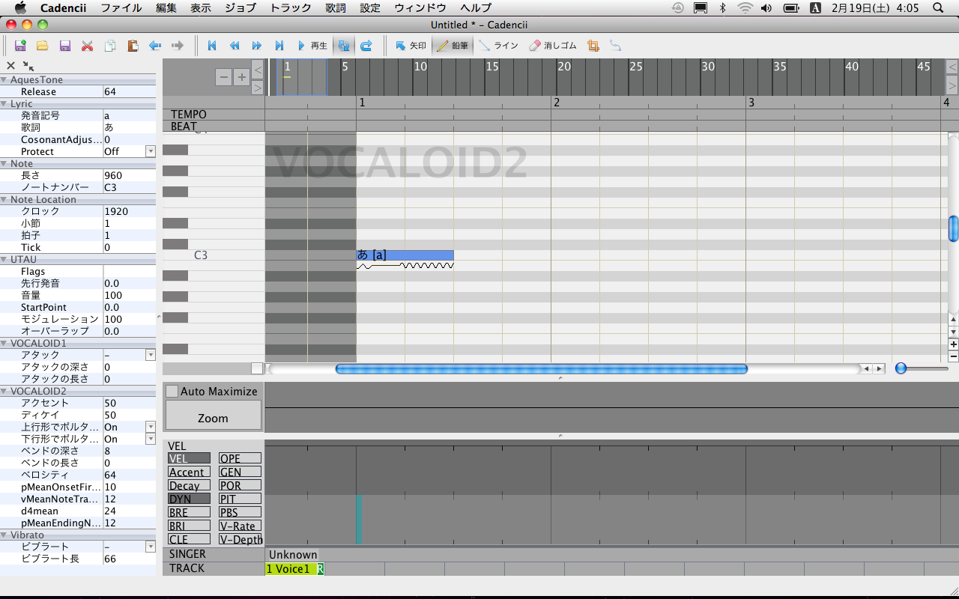
ナビゲーション・ビュー
ピアノロール
波形ビュー
プロパティエディタ
コントロールトラック

Slide 2
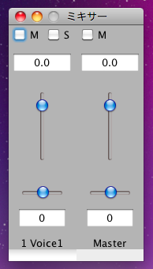
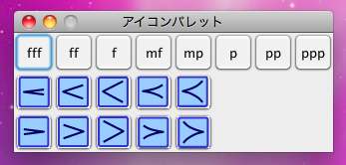
ミキサーウィンドウ
アイコンパレットウィンドウ

Slide 3
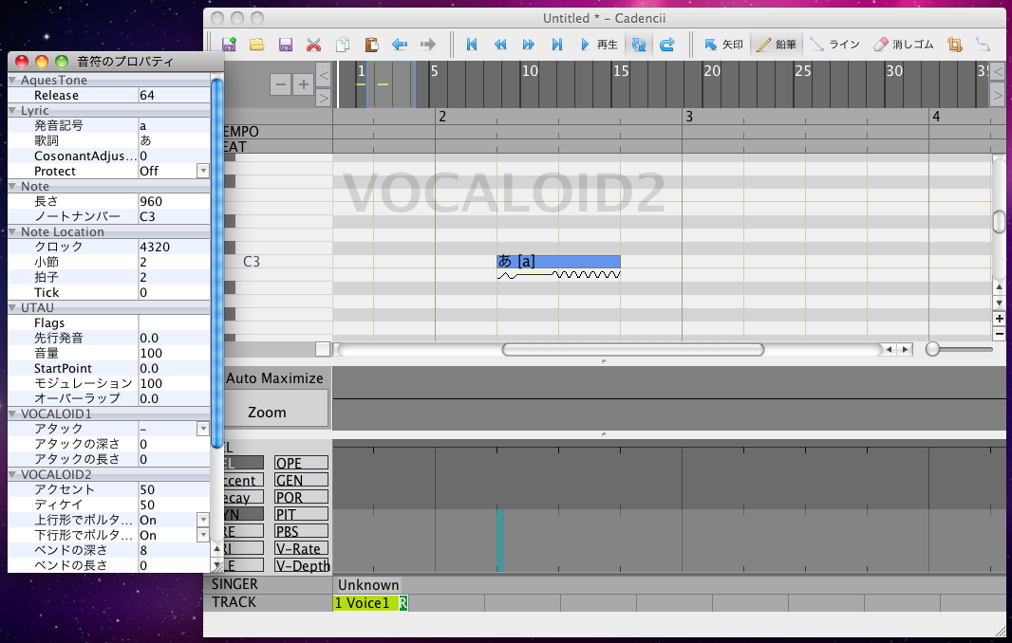
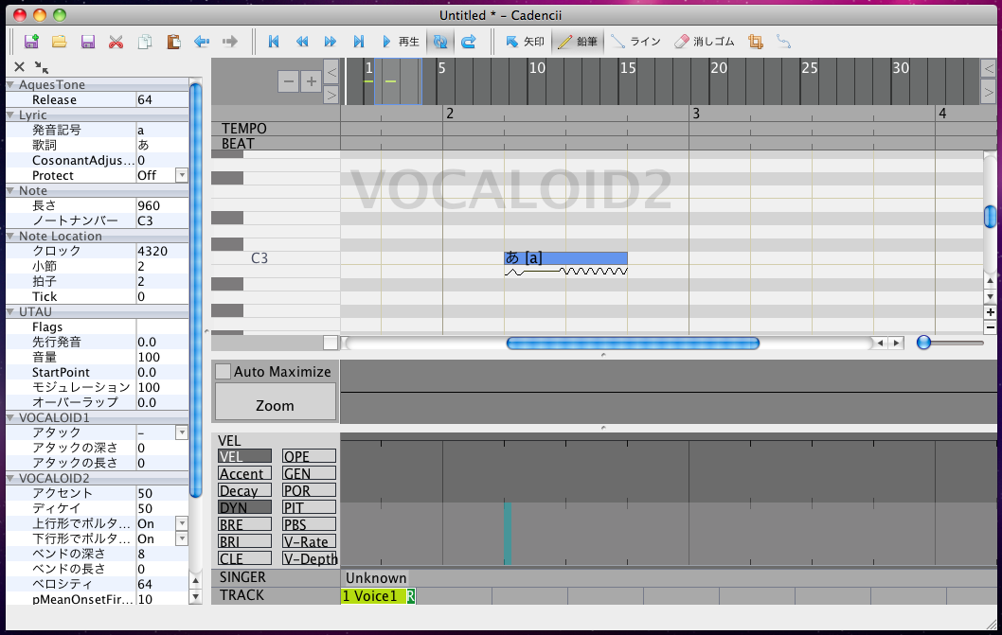

Slide 4
分離
ドッキング
「表示」→
「プロパティ
ウィンドウ」
非表示

Slide 5
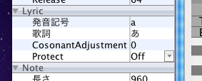

展開
折りたたみ

Slide 6
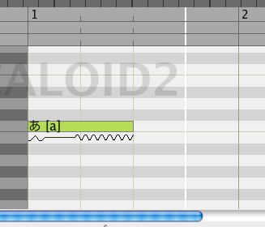
ソングポジション

Slide 7

曲の最初に移動
曲の最後に移動
ちょっと左に移動
ちょっと右に移動

Slide 8
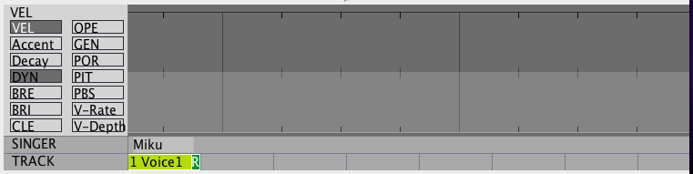
カーブ種類の一覧
編集エリア
歌手変更の表示レーン
トラックの一覧

Slide 9


ON
OFF

Slide 10
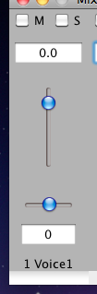
ミュート・ボタン
ソロ・ボタン
フェーダー値
フェーダー・スライダー
パン・スライダー
パン値
トラック名
（または，BGMのファイル名）

Slide 11
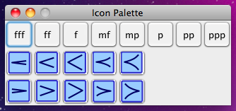
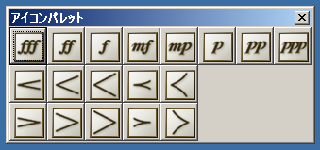
VOCALOID1がインストールされて
いない場合
VOCALOID1がインストールされて
いる場合

